Slide 1

Team IGNITY
Проект по темата
„Пожарна безопастност“

Slide 2
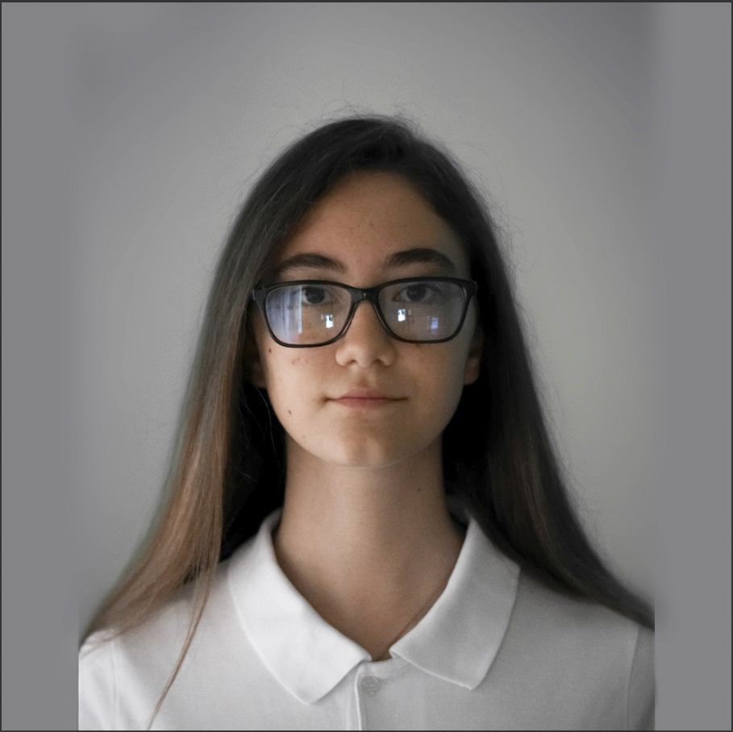
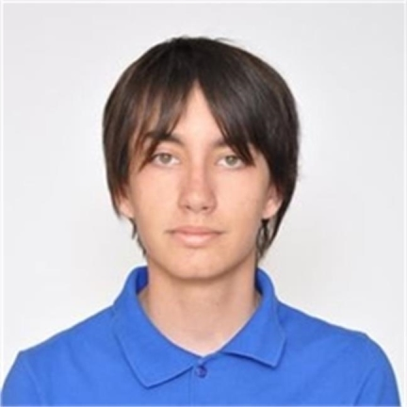
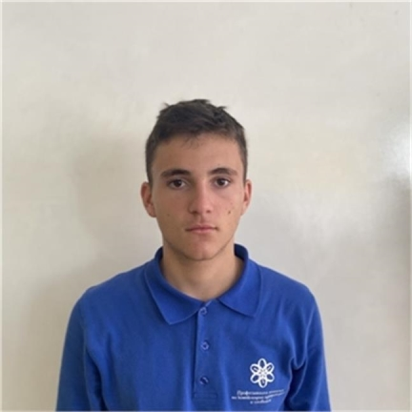
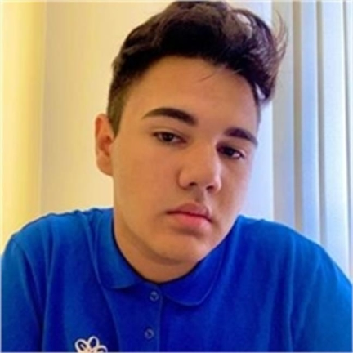
Нашия отбор
Александра Стайкова
9В – Scrum trainer
Георги Василев
9А – Designer
Марио Берберов
9Б – Back end Developer
Веселин Стоянов
9Г – Front end Developer

Slide 3



Етапи на развитие
1
3
2

Slide 4
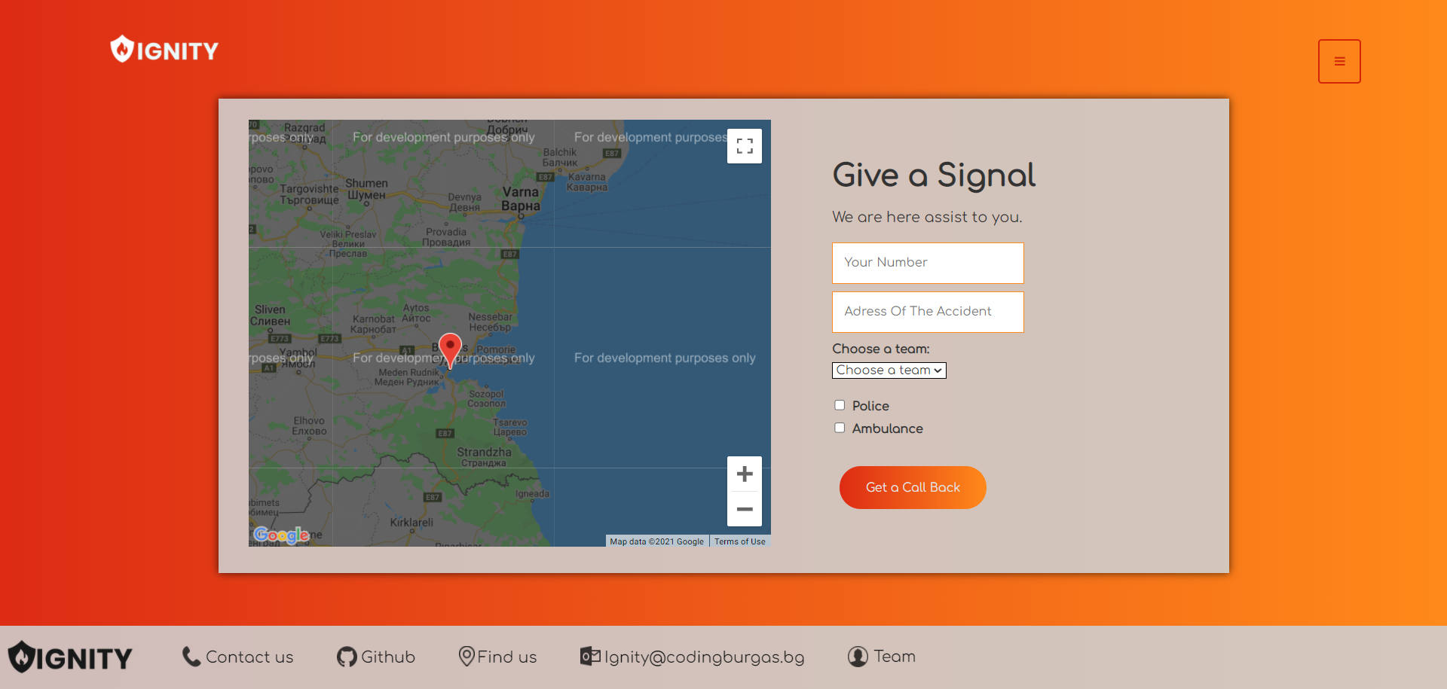
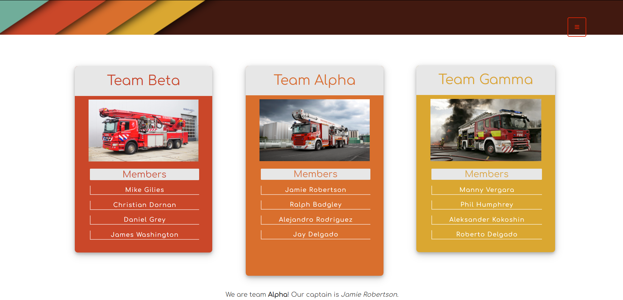
Нашата идея

Slide 5












Програмите, които използвахме

Slide 6

Бъдещи идеи и цели

Slide 7

Благодарим ви за вниманието!

